Slide 1

Презентация предназначена для проведения урока «Русский язык» во 2 классе УМК «Школа России» по учебнику Канакиной В.П. по теме «Предлог. Закрепление» Информация для учителя находится в заметках докладчика, расположенных под слайдом. Чтобы их увидеть в меню «вид» выберите «показать заметки докладчика», Вы увидите текущий слайд и заметки к нему.

Slide 2

ПРЕДЛОГ - ЭТО
Notes:
Что такое предлог? (это часть речи)
Для чего служат предлоги? (для связи слов в предложении)
Как пишутся предлоги со словами? (раздельно)
С какой частью речи употребляется предлог?
Разберем примеры, следующий слайд

Slide 3
Составьте словосочетания
ТЁМНОГО, ШКАФА, ИЗ
НОЧЬ, ЛЕТНЮЮ, В
ШКОЛЬНОЙ, ДОСКИ, У
КАНИКУЛЫ, ПРИЕХАЛ, НА
ПАРКЕ, В, РАСТУТ

Slide 4
Составьте словосочетания
ИЗ ТЁМНОГО ШКАФА
В ЛЕТНЮЮ НОЧЬ
У ШКОЛЬНОЙ ДОСКИ
ПРИЕХАЛ НА КАНИКУЛЫ
РАСТУТ В ПАРКЕ
Notes:
К какому слову относится предлог, какая это часть речи?

Slide 5
Составьте словосочетания
ИЗ ТЁМНОГО ШКАФА
В ЛЕТНЮЮ НОЧЬ
У ШКОЛЬНОЙ ДОСКИ
ПРИЕХАЛ НА КАНИКУЛЫ
РАСТУТ В ПАРКЕ
Notes:
К какому слову относится предлог, какая это часть речи?

Slide 6
Составьте словосочетания
ИЗ ТЁМНОГО ШКАФА
В ЛЕТНЮЮ НОЧЬ
У ШКОЛЬНОЙ ДОСКИ
ПРИЕХАЛ НА КАНИКУЛЫ
РАСТУТ В ПАРКЕ
Notes:
К какому слову относится предлог, какая это часть речи?

Slide 7
Составьте словосочетания
ИЗ ТЁМНОГО ШКАФА
В ЛЕТНЮЮ НОЧЬ
У ШКОЛЬНОЙ ДОСКИ
ПРИЕХАЛ НА КАНИКУЛЫ
РАСТУТ В ПАРКЕ
Notes:
К какому слову относится предлог, какая это часть речи?

Slide 8
Составьте словосочетания
ИЗ ТЁМНОГО ШКАФА
В ЛЕТНЮЮ НОЧЬ
У ШКОЛЬНОЙ ДОСКИ
ПРИЕХАЛ НА КАНИКУЛЫ
РАСТУТ В ПАРКЕ
Notes:
К какому слову относится предлог, какая это часть речи?

Slide 9
Составьте словосочетания
ИЗ ТЁМНОГО ШКАФА
В ЛЕТНЮЮ НОЧЬ
У ШКОЛЬНОЙ ДОСКИ
ПРИЕХАЛ НА КАНИКУЛЫ
РАСТУТ В ПАРКЕ
Notes:
С какой частью речи употребляются предлоги? (с прилагательными и с существительными)
Перед какой частью речи предлоги не пишутся? (у глаголов предлогов нет)

Slide 10
Составьте словосочетания
ИЗ ТЁМНОГО ШКАФА
В ЛЕТНЮЮ НОЧЬ
У ШКОЛЬНОЙ ДОСКИ
ПРИЕХАЛ НА КАНИКУЛЫ
РАСТУТ В ПАРКЕ
Notes:
Почему это словосочетания, а не предложения? (не понятно о ком или о чем идет речь, не выражают законченную мысль)
Составьте с данными словосочетаниями предложения. Например: Из темного шкафа вылетела моль.
Запишите два предложения в тетрадь, подчеркните основу.

Slide 11

Предлоги со словами пишутся раздельно!
У глаголов предлогов нет!
Notes:
Работа по карточкам списать текст, раскрывая скобки.
Скоро (на)ступит весна. (По)текут ручьи (за)поют (в)садах птицы. Луг и кусты около речки (у)тонут (в)вешних водах. (По)бегут ребятишки (в)лес (за)щавелем. Дети (в)скверах и парках (по)весят скворечники.

Slide 12

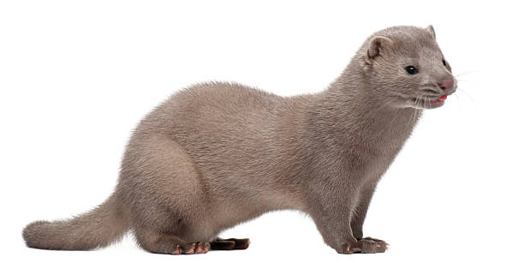
Д/3 упр. 4 стр. 111
норка

